Slide 1

Université Aboubekr BELKAID
كلية العلوم – تيجاني هدام
Faculté des Sciences – Tidjani HAddam
قسم الإعلام الآلي
Département d’informatique
Chapitre N°6: la communication par des signaux
Mr BENAISSA Mohamed
E-mail : benaissa_samir@yahoo.fr
Année universitaire 2021-2022

Slide 2
Université Aboubekr BELKAID
كلية العلوم – تيجاني هدام
Faculté des Sciences – Tidjani HAddam
قسم الإعلام الآلي
Département d’informatique
Plan de chapitre N°6 : les signaux
Introduction
Comportement d’un processus à la réception d’un signale
Exemples des signaux
L’appel système kill (envoi d’un signale)
L’appel système signal (réception d’un signale)
Exemples et exercices des signaux

Slide 3
Introduction
Les processus ne sont pas des entités indépendantes. Ils doivent partager les ressources de l’ordinateur. Dans certains cas, ils doivent communiquer entre eux pour se synchroniser ou pour communiquer de l’information.
Il existe de nombreuses façons de communiquer. Dans ce chapitre, nous somme intéressé à la communication par des signaux.

Slide 4
Définition d’un signale
Un signal est un moyen de communication indiquant une action à exécuté.
un signal est événements externes qui changent le déroulement d'un programme, de manière asynchrone
Chaque signal a une signification particulière qui détermine le comportement du processus.
Il n’y a pas de communication de données.
Un processus ne peut connaître l’identité du processus qui lui a envoyé le signal.
Les signaux sont identifiés par un numéro entier et un nom symbolique décrit dans la bibliothèque signal.h.
La commande kill -l donne la liste des signaux d’un système Unix.

Slide 5
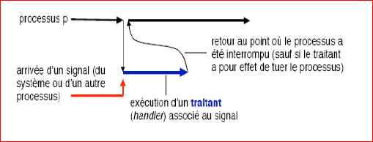
Comportement à la réception d'un signal :
Lors de la réception d’un signal, il y a quatre actions par défaut suivant
le signal :
Terminaison de l'exécution.
Suspension de l'exécution (le processus père est prévenu).
Rien : le signal est ignore.
Exécution d'une fonction définie par l'utilisateur.
Un processus peut changer son comportement par défaut lors de la réception d’un signal en déroutant le signal, c’est-à-dire en indiquant la fonction à exécuter lors de la réception du signal.

Slide 6
Exemple des signaux :
SIGINT 2 : signal d’interruption (provoqué par CTRL-c) ;
SIGQUIT 3 : quitter le processus
SIGKILL 9 : fin du processus ;
SIGALRM 14 : signal déclenché après un certain nombre de secondes (horloge) ;
SIGSTOP 19 : suspension du processus

Slide 7
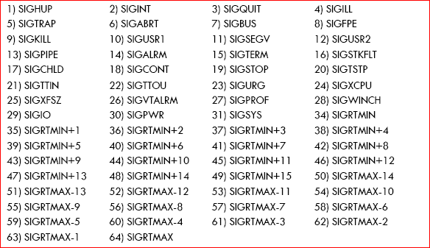
Liste des signaux
La liste des signaux disponibles sur le système peut être obtenue par la commande UNIX : kill -l
Emission des signaux à l’aide du clavier
Ctrl-C (SIGINT)
Ctrl-Z (SIGTSTP)
Ctrl-\ (SIGQUIT).

Slide 8
des signaux non ignorés par un processus
La fonction initiale de traitement de certains signaux (fonction par défaut) ne peut être modifiée ou ignorée :
c’est notamment le cas des signaux SIGSTOP et SIGKILL
Envoi d’un signale : l’appel système kill
L’appel système int kill (pid_t pid, int sig) envoie le signal sig au processus pid.
La réception d’un signal entraîne un comportement par défaut du processus. comportement par défaut d’un signale reçu, en général consiste à tuer le processus.

Slide 9
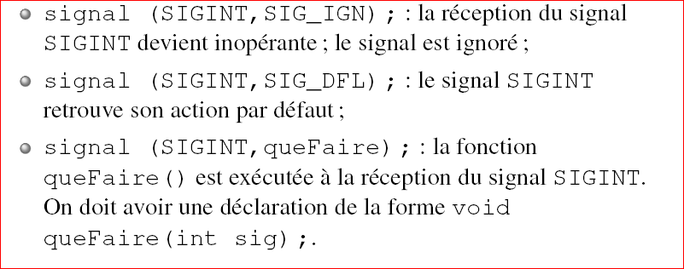
Fonction de réception d’un signale
Exemples usuels de mise en œuvre de l’appel système signal ().
Le paramètre SIG_IGN : ignore le traitement d’un signal.
Le paramètre SIG_DFL : exécute le traitement par défaut de signale
signal(signum, SIG_IGN) ou signal(signum, SIG_DFL)

Slide 10
Exemple d’un signale ignoré
Exemple de programme non interruptible avec CTRL-C ; SIGINT est ignoré.
Le programme doit être arrêté avec kill -9 no.PID.
Par contre, si l’appel signal(SIGINT,SIG_IGN) est mis en commentaire, le programme s’arrête bien avec CTRL-C.
#include<signal.h>
#include<stdio.h>
void main ()
{
printf("test signale \n");
signal (SIGINT,SIG_IGN) ;
for ( ; ;) {printf("je boucle \n");}
}

Slide 11
Exemple d’un signale dérouté vers une fonction
Exemple de déroutement de signaux vers une fonction test() qui affiche le numéro du signal dérouté ; s’il s’agit du signal SIGINT, on arrête le programme.
#include<stdio.h>
#include<string.h>
#include<signal.h>
test(sig)
{
printf(” Numero de Signal reçu = %d\n”,sig) ;
if (sig==SIGINT) {
printf(”Fin volontaire”) ;
exit(0) ;
}
}
#include<stdio.h>
#include<string.h>
#include<signal.h>
void test(int sig);
void main ()
{
/* CTRL-C : signal 2 */
signal (SIGINT, test) ;
/* CTRL-\ : signal 3 */
signal (SIGQUIT, test) ;
/* CTRL-Z : signal 20 */
signal (SIGTSTP, test) ;
for ( ; ;) {printf("je boucle \n");}
}

Slide 12


Université Aboubekr BELKAID
كلية العلوم – تيجاني هدام
Faculté des Sciences – Tidjani HAddam
قسم الإعلام الآلي
Département d’informatique
Mr BENAISSA Mohamed
E-mail : benaissa_samir@yahoo.fr

